Slide 1
演算法作業報告 A小題
109503007 通訊二 劉育信
109503008 通訊二 邱奕維
109503525 通訊二 劉寯寰

Slide 2
題目
說明 X = ABCBA與 Y = BDCA兩個字串藉由動態規劃
演算法求出最長共同子序列的過程。

Slide 3
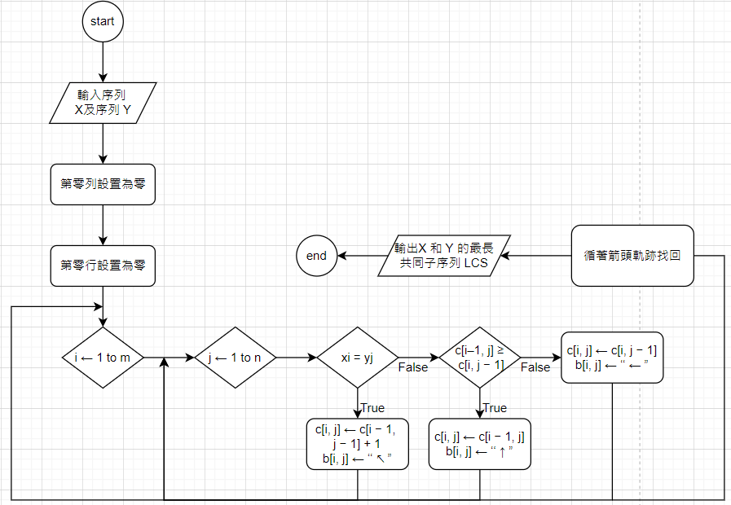
流程圖

Slide 4
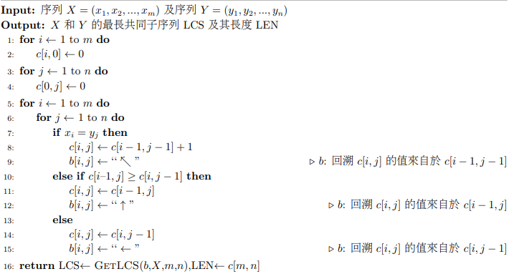
虛擬碼

Slide 5
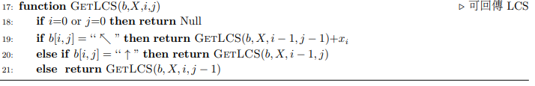
虛擬碼

Slide 6
藉由演算法求出子序列過程
 | Yj | B | D | C | A
Xi | 0 | 0 | 0 | 0 | 0
A | 0 | 0 | 0 | 0 | 1
B | 0 | 1 | 1 | 1 | 1
C | 0 | 1 | 1 | 2 | 2
B | 0 | 1 | 1 | 2 | 2
A | 0 | 1 | 1 | 2 | 3
最長子序列為
BCA

Slide 7
END

